Slide 1
Fossiele brandstoffen
Aardolie = Mengsel van koolwaterstoffen
  Destillatie
    Scheiding in verschillende fracties
  Kraken
    Ontleden van grote moleculen in kleinere moleculen
      vb C₂₀H₄₂ → C₈H₁₆ + C₁₂H₂₆
  Katalytisch reformen
    Moleculen worden omgezet in aromaten en waterstof
Notes:
Benzin wordt gemaakt uit aardolie
Benzine heeft betere eigenschappen als er ook aromaten in zitten

Slide 2
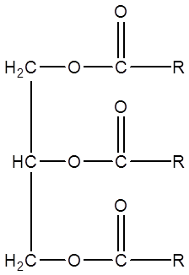
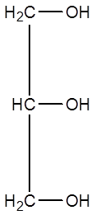

Biobrandstof
Brandstof gemaakt uit plantaardig materiaal
Biodiesel
  Gemaakt uit plantaardige olie
+ 3CH₃OH
Notes:
Olie is niet direct geschikt als brandstof maar moet omgezet worden in de methylesters

Slide 3
Cradle 2 Cradle
introductie C2C

